Slide 1
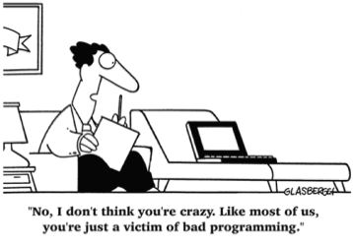
Psychoinformatics
Hayden N. Walters

